Slide 1
PENYUSUNAN DAN PENGEMBANGAN
ALAT UKUR
SESI 1 : Pengantar

Slide 2
Pengukuran & Evaluasi

Slide 3
Pengukuran pada dasarnya merupakan pemberian angka terhadap atribut atau variable pada suatu kontinum (proses kuantifikasi). Seperti : panjang, berat, kecepatan, dsb
Pengukuran berguna dalam memberikan gambaran mengenai suatu atribut, sehingga atribut tersebut dapat dideskripsikan
Kita mungkin masih ragu jika seseorang mengatakan si A itu tinggi, hal ini dimungkinkan karena kita masih mempersepsikan secara luas arti tinggi, lain halnya jika dikatakan tinggi si A itu 180 cm, anda akan yakin bahwa si A itu tinggi meskipun anda belum pernah melihat si A sekalipun.

Slide 4
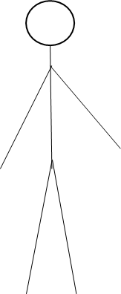
Secara operasional, pengukuran merupakan suatu prosedur pembandingan antara atribut yang akan diukur dengan alat ukurnya.
Sehingga karakteristik pengukuran adalah :
  Merupakan perbandingan antara atribut yang diukur dengan alat ukurnya.
  Hasilnya dinyatakan secara kuantitatif, artinya pengukuran baik atribut fisik maupun psikologis selalu dinyatakan dalam bentuk angka.
  Hasilnya bersifat deskriptif, artinya hanya sebatas memberikan angka dan tidak memberikan makna lain.
  Pengukuran selalu menyangkut ciri-ciri/ atribut tertentu dari suatu objek. Jadi yang diukur bukanlah objek itu sendiri melainkan ciri / atribut dari objek tersebut.

Slide 5

Apakah dia tinggi ?
Jadi, dibutuhkan suatu pembanding jika kita ingin memutuskan bahwa seseorang tinggi, sedang atau pendek.
Dalam kasus lain kita membutuhkan pembanding jika ingin mekatakan bahwa Kayla itu anak yang pandai atau tidak, berbakat atau tidak, dsb
Ilustrasi tersebut menjelaskan bahwa intepretasi terhadap suatu pengukuran hanya dapat bersifat evaluatif apabila disandarkan pada suatu norma atau suatu kriteria.

Slide 6
Karakteristik Evaluasi :
  Merupakan perbandingan antara hasil ukur dengan suatu norma atau suatu kriteria
  Hasilnya bersifat kualitatif
  Hasilnya dinyatakan secara evaluatif

Slide 7
INSTRUMEN PENELITIAN
Merupakan alat bantu yang digunakan untuk mengumpulkan data penelitian
Jenis instrumen penelitian :
  Wawancara
  Observasi
  Angket / kuesioner
  Skala Psikologis
  Tes

Slide 8
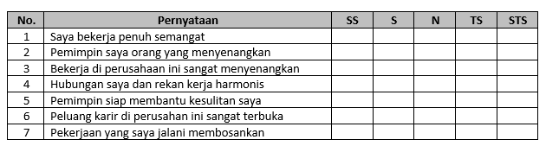
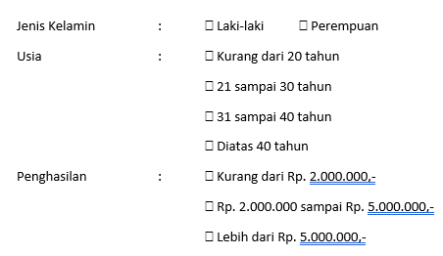

Slide 9
Perbedaan angket/kuesioner dengan skala psikologis
 | Angket / Kuesioner | Skala Psikologis
Data yang di ungkap | Faktual | Aspek Kepribadian
Pertanyaan | Langsung | Tidak langsung (melalui indicator perilaku)
Pemahaman | Responden paham akan apa yang ditanyakan | Tidak menyadari arah jawaban
Respon Jawaban | Coding | Penskalaan
Informasi yang diungkap | Banyak | Hanya satu
Reliabilitas | Tidak Perlu | Sangat Perlu
Validitas | Kejelasan dan kelengkapan | Ketepatan operasionalisasi konstrak

Slide 10
Jenis Penggunaan Instrumen

Slide 11
Adopsi
Proses alih Bahasa
Mencari kesetaraan terjemahan
Validitas melekat pada alat tes
Sumber : https://www.semestapsikometrika.com/2017/09/perbedaan-adaptasi-modifikasi-dan.html

Slide 12
Adaptasi
Proses menerjemahkan skala dari Bahasa asli ke Bahasa tujuan
Bukan sekedar menerjemahkan tetapi menyesuaikan konteks budaya
Tidak mengubah struktur skala
Prosedur :
  Menerjemahkan ke Bahasa tujuan
  Terjemahkan ke Bahasa asal
  Review
  Uji coba
Perlu validasi ulang
Sumber : https://www.semestapsikometrika.com/2017/09/perbedaan-adaptasi-modifikasi-dan.html
Saifuddin Azwar (2018). Metode Penelitian Psikologi. Yogyakarta : Pustaka Pelajar

Slide 13
Modifikasi
Mempertahankan konsep teoritik & bangunan kostrak dari skala asli namun dapat mengubah spesifikasi
Bentuk :
  Menambah / mengurangi item asli
  Mengubah format pilihan item
  Mengubah skoring
Validasi ulang

Slide 14
Konstruksi
Menyusun instrumen dari awal
Tujuan : memperoleh instrumen yang lebih baik properti psikometriknya, lebih efisien, lebih ekonomis,

